Slide 1
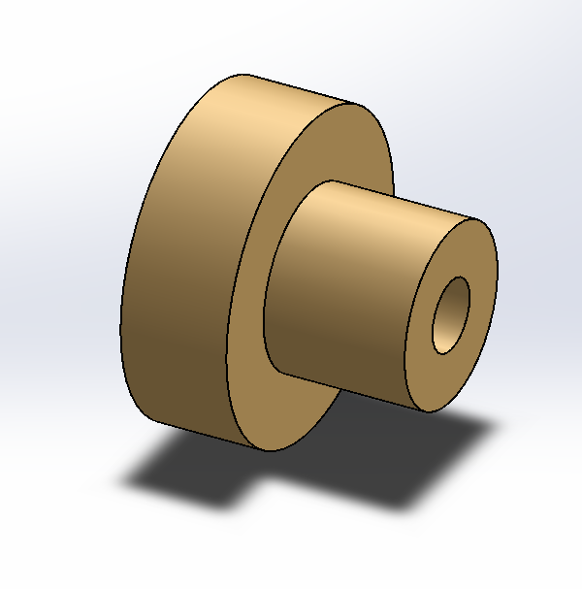
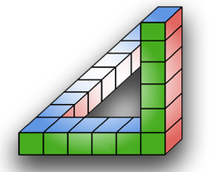
Katı Modelleme –Revolved Bos Komutu
Ahmet San

Slide 2
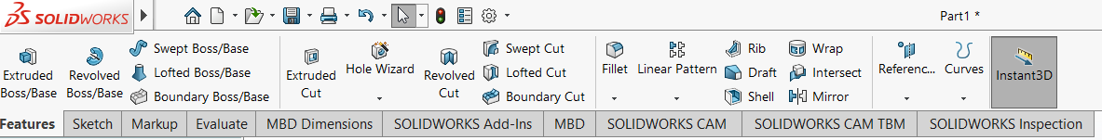
Revolved Boss komutudur 2 boyutlu bir çizime bir eksen etrafında döndürerek katı model elde etmemizi sağlar Silindirik parçar için kullanılır.
Exturde komutuna iki boyutta çizim yapıldıktan sonra Features Paletindeki Revolved Boss ikonu tıklanarak girilir
Ahmet San

Slide 3
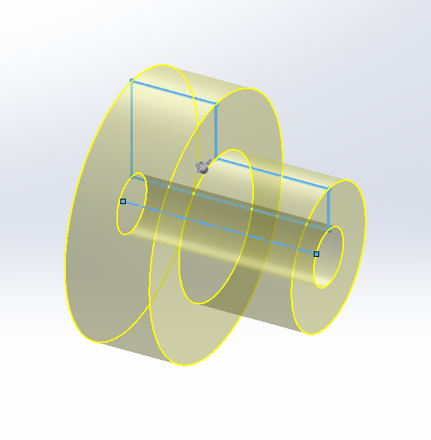
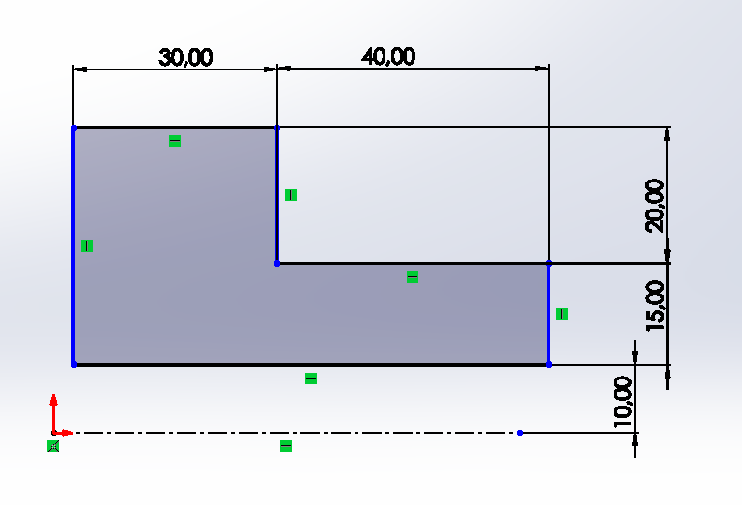
Komutun En basit kullanımı iki boyut çizildikten sonra skech ortamından çıkılp Revolved Boss komutunun çalıştırılmasıdır bu aşamada dödürme eksenini ve bu eksen etrafında dönecek kapalı alanı tanımlamamız gerekir
Ahmet San

Slide 4
Ahmet San

Slide 5
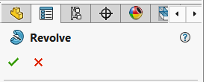
Revolved Boss Paletinin Kullanımı:
Paletin en üstündeki:
Ok: Revolved komutunun işlem yapıldıktan sonra onaylanması için kullanılır
Cancel : İşlemden vazgeçmek için Kullanılır
Ahmet San

Slide 6

Axis of Revolation:
Döndürme ekseninin seçimi için kullanılır
Ahmet San

Slide 7
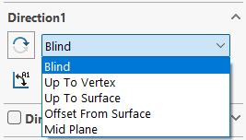
Paletin Drection 1 Kısmı:
“Direction” kısmı, katı modelde döndürmenin hangi noktaya kadar olacağını belirler. Bu seçenekler sayesinde, tam tur değilde farklı çevirme oranlarında katı modelleme yapılabilir
Blind: İstenen açı kadar döndürme yapılır 360 derece tam tur kapalı şeklil için kullanılır
Up To Vertex: Döndürme işlemini modelde seçilen bir nokta (vertex) ya kadar yapar. Özellikle referans noktaları kullanarak hassas bitiş noktası belirlemek için tercih edilir.
Ahmet San

Slide 8
Up To Surface: Döndürme işlemini bir yüzeye kadar yapar
Offset From Surface: Döndürme işlemini, Döndürmenin eçilen yüzeyden belirtilen açı kadar eksiği kadar uzatılması için kullanılır
Mid Plane: Döndürme işlemini her iki yönde yapmak için kullanılır
Ahmet San

Slide 9

Draft On-Off Kısmı
Uzatmanın düz değilde belirlenmiş bir açıda eğimli yada konik olarak yapılmasını sağlar ilgili kutuya eğim yada koniklik açısı girilir.
Draft Outward: Eğim kada koniklik yönünü değiştirmek için kullanılır
Ahmet San

Slide 10
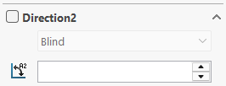
Paletin Drection 2 Kısmı:
“Direction 2” kısmı, Dönürmenin dirction 1 kısmında olduğu gibi diğer tarafa da yapılmasını sağlar Drection 1 kısmındaki seçeneklerin aynısı burada da bulunmaktadır
Ahmet San

Slide 11
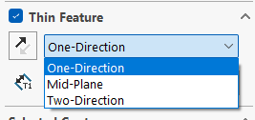
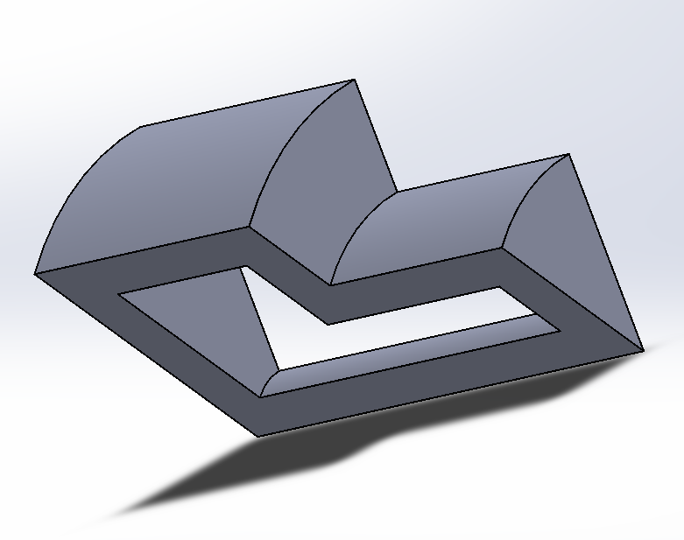
Thin Feature Kısmı:
Katı modelde içi dolu olarak değil de belirtilen et kalınlığı kadar içi boş olarak uzatılması için kullanılır.
One-Direction: Duvar kalınlığı, skeç çizgisinin tek tarafına uygulanır. Kalınlık bir yönde artar.
Mid-Plane: Duvar kalınlığı, her iki tarafına eşit olarak uygulanır. Simetrik duvar oluşturur
Two-Direction: Duvar kalınlığı, her iki tarafına eşit olarak uygulanır. Simetrik duvar oluşturur
Ahmet San

Slide 12
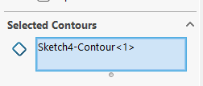
Selected Contorus Kısmı:
Çizimde birden fazla kapalı şekil çizilmişse hangilierinin döndürerek katı model yapılacağının seçildiği kısımdır
Ahmet San

Slide 13
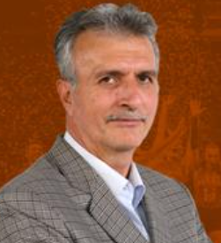

Ahmet San

